Slide 1
Tratamiento con fitato en pacientes con acidosis tubular renal distal
M Amer Mestre, J Guimerà García, A Martínez Moreno, JL Bauzà Quetglas, E Pieras Ayala
XXI Congrés Associació Balear d’Urologia
28/05/2022

Slide 2
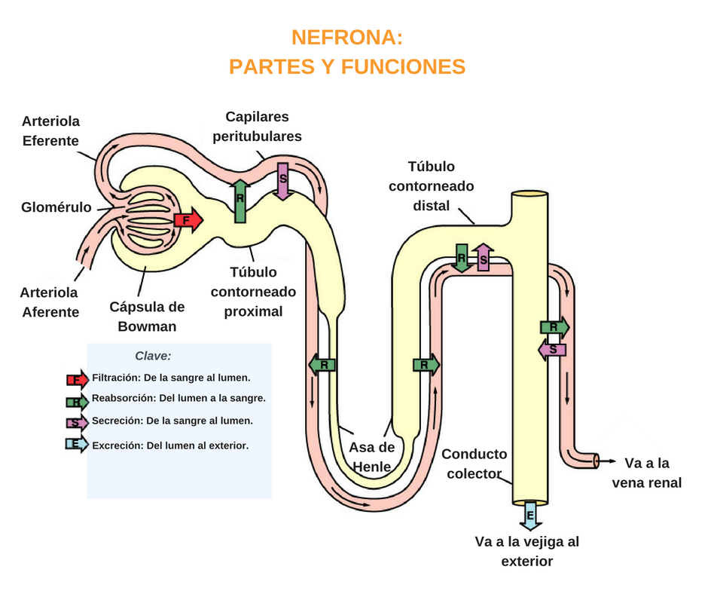
Introducción
Pacientes y métodos
Resultados
Conclusiones
Incapacidad de secretar H⁺
Disminuye el pH sanguíneo y aumenta el pH urinario
Sistemas tampón: resorción de Ca²⁺ → hipercalciuria
Tratamiento: citrato potásico
Notes:
La acidosis tubular renal distal se debe a la incapacidad de secretar protones de las células alfa del túbulo distal y colector. Al disminuir la secreción renal de protones, disminuye el pH en sangre y aumenta en orina. Al disminuir el pH en sangre se activan los sistemas tampón y se produce resorción de calcio, con lo que se produce hipercalciuria y, en última instancia, litiasis urinarias.
El tratamiento es el citrato potásico ya que aumenta el pH sanguíneo (se metaboliza por el ciclo de Krebs generando bicarbonato) y se une al calcio urinario.

Slide 3
Introducción
Pacientes y métodos
Resultados
Conclusiones
Fitato → inhibe la cristalización urinaria y la resorción ósea
Objetivo principal: efecto del fitato sobre la calciuria
Notes:
Como hemos visto en la presentación anterior, el fitato es un inhibidor de la cristalización urinaria y de la resorción ósea. Sabiendo esto, nos planteamos evaluar el efecto del fitato sobre la calciuria en pacientes con acidosis tubular renal distal.

Slide 4
Pacientes y métodos
Introducción
Resultados
Conclusiones
2 grupos: tratamiento con fitato 380 mg/24h y tratamiento con citrato potásico 1080 mg/21h
Antes de iniciar el tratamiento y a los 6 meses
Notes:
Para ello dividimos los pacientes en dos grupos: uno que recibió tratamiento con 380 mg de de fitato y otro que recibió tratamiento con 1080 mg de citrato potásico. Una vez divididos es grupos analizamos la calciuria de 24h antes de iniciar el tratamiento y a los 6 meses de haberlo iniciado.

Slide 5
Introducción
Pacientes y métodos
Resultados
Conclusiones
 |  | Fitato | Citrato
n |  | 10 | 6
Edad (años) |  | 51,8 ± 9.9 | 51,5 ± 16.6
Género (masculino) |  | 6 (60 %) | 3 (50 %)
Tipo de cálculo | Brushita + HAP | 1 (10 %) | 2 (33.3 %)
 | HAP | 2 (20%) | 1 (16,6 %)
 | COD + HAP | 7 (70 %) | 3 (50 %)
Bilateralidad de la litiasis |  | 9 (90 %) | 6 (100 %)
Notes:
En total hemos reclutado 16 pacientes, 10 de los cuales han sido tratados con fitato y 6 con citrato potásico. La edad, el género, el tipo de cálculo y la bilateralidad de los cálculos fue similar en ambos grupos. El tipo de cálculo más frecuente fue el de oxalato cálcico dihidrato más hidroxiapatita.

Slide 6
Introducción
Pacientes y métodos
Resultados
Conclusiones
p> 0,05
Notes:
En cuanto a los resultados, no encontramos diferencias significativas en la comparación intergrupal de la calciuria ni al inicio del tratamiento (siguiente diapositiva).

Slide 7
Introducción
Pacientes y métodos
Resultados
Conclusiones
p< 0,05
p< 0,05
Notes:
Ni a los 6 meses de tratamiento. Donde sí encontramos diferencias estadísticamente significativas es en la comparación intragrupal, tanto en el grupo fitato como en el grupo citrato.

Slide 8
Introducción
Pacientes y métodos
Resultados
Conclusiones
El fitato desciende la calciuria en pacientes con ATRD
El fitato puede ser una alternativa terapéutica en pacientes con ATRD

